Slide 1
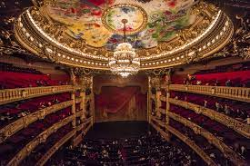
Η Οπερα του ΠΑΡΙΣΙΟΥ
Σήμερα είναι γνωστή ως Opéra National de Paris
Ανεβάζει κυρίως όπερες και μπαλέτα
  Περιλαμβάνει την 170μελή ορχήστρα,
  χορωδία 110 ατόμων και
  τα 150μελή corps de ballet.

Slide 2
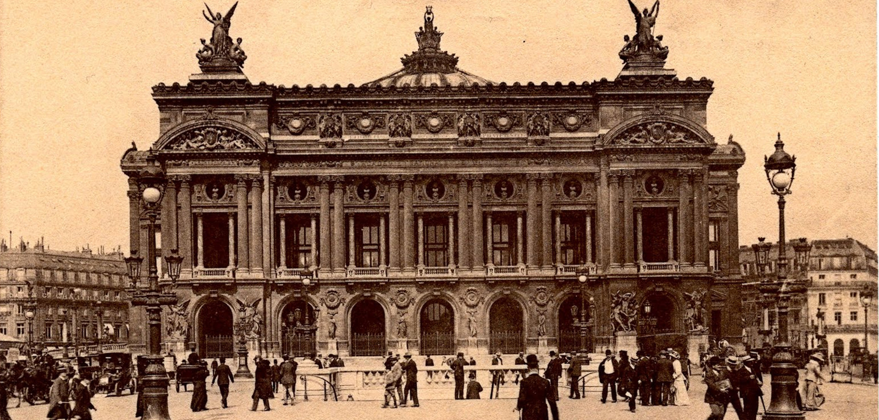
ΙστορΙα
Ιδρύθηκε το 1669 από τον Λουδοβίκο ΙΔ‘ ως Académie d'Opéra
Αργότερα τέθηκε υπό την ηγεσία του Ζαν Μπατίστ Λουλί και επίσημα μετονομάστηκε Académie Royale de Musique

Slide 3
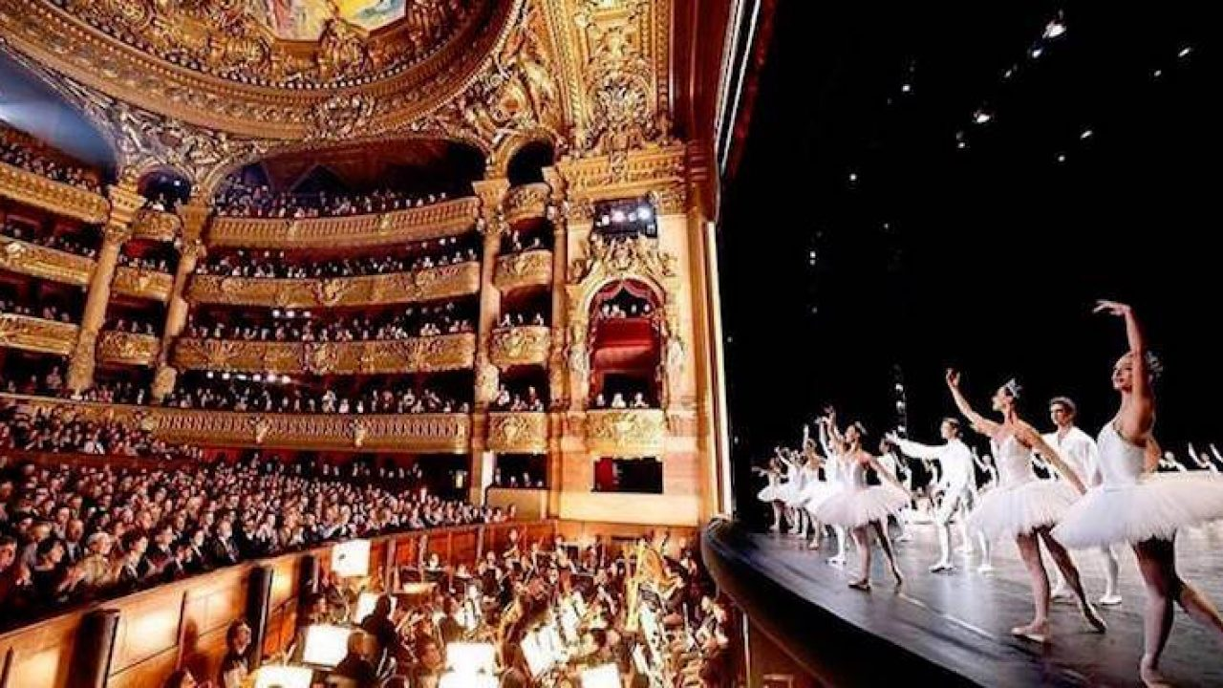
ΣτατιστιΚΑ στοιχεΙα
Κάθε χρόνο, η Opéra παρουσιάζει σχεδόν 380 παραστάσεις όπερας, μπαλέτου και άλλα κονσέρτα
Συνολικά την επισκέπτονται 800.000 θεατές (17% των οποίων έρχονται από το εξωτερικό)
Πληρότητα περίπου 94%

Slide 4
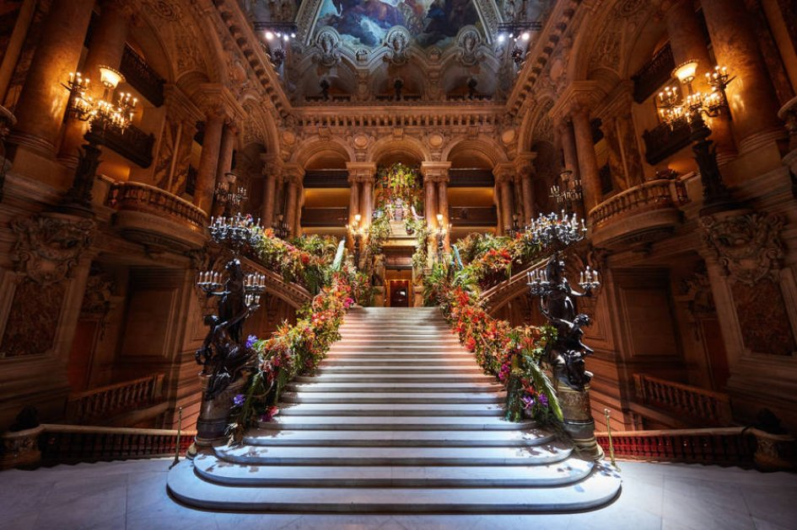
Αρχιτεκτονικη
Αρχιτέκτονας: Σάρλ Γκαρνιέ (Charles Garnier)
Στο εσωτερικό του κτηρίου ο επισκέπτης συναντά αρχικά μια εντυπωσιακή είσοδο με μια μεγάλη μαρμάρινη σκάλα, στην οποία κανένα σκαλί δεν είναι ακριβώς ίδιο με το άλλο, αλλά είναι φτιαγμένα με τέτοιο τρόπο ώστε να δίνουν την αίσθηση της κίνησης.

Slide 5
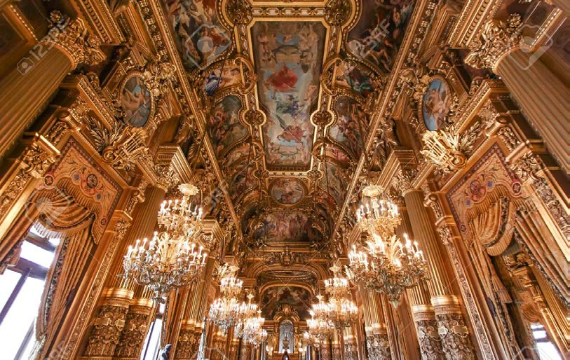
αρχιτεκτονικη
Η σκάλα οδηγεί σε ένα μεγάλο και πολυτελές φουαγιέ
Η κυρία αίθουσα του θεάτρου καταλαμβάνει μόλις το 1/5 του κτιρίου, που έχει συνολικά 17 ορόφους
Το αμφιθέατρο διαθέτει 1.979 βελούδινα καθίσματα, ενώ το φως διαχέεται από τον κρυστάλλινο πολυέλαιο της οροφής, βάρους 6 τόνων.

Slide 6
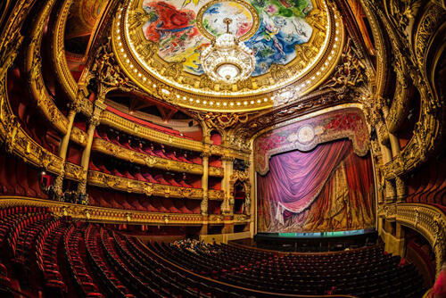
Marc chagall
Το 1964 ο διάσημος Ρώσος ζωγράφος Marc Chagall αναλαμβάνει να ζωγραφίσει ένα καινούριο ταβάνι και να του δώσει τη σημερινή του μορφή. Το έργο του Chagall είναι εμπνευσμένο από κλασικά έργα του μπαλέτου και της Όπερας.

Slide 7
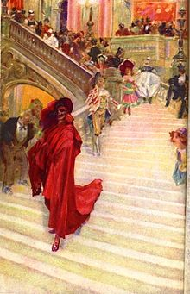
Το φαντασμα της οπερασ
Εδώ είναι και το σπίτι του περίφημου φαντάσματος της Όπερας.
Λέγεται ότι ο ήχος του νερού που περνάει από κάτω από το κτήριο δημιούργησε τον θρύλο του φαντάσματος
Ο συγγραφέας Gaston Leroux, υποστήριζε σε όλη του τη ζωή πως το φάντασμα είναι αληθινό.

Slide 8

Σας ευχαριστώ που με ακούσατε!!!

